Slide 1

jungeNGG Workshop
Tarifpolitik

Slide 2
Vorstellung
Name
Alter
Betrieb
Beruf
jungeNGG ?

Slide 3

Warum Tarifverträge?
Wie viele Stunden darf jede/r AN und Azubi über 18 in Deutschland in der Woche arbeiten laut Gesetz?
  48 Stunden / 6 Tage laut ArbZG
Wie viele Tage Urlaub hat jede/r AN und Azubi laut Gesetz?
  24 Tage / 6 Tage Woche = 4 Wochen laut BUrlG
Wie hoch ist die Mindestausbildungsvergütung in Deutschland im Moment? Bitte für alle 3 Ausbildungsjahre benennen.
  Angemessen laut BBiG

Slide 4

Tarifvertrag
- wie funktioniert das?

Slide 5

Grundlagen Tarifvertrag
In Tarifverträgen wird alles rund ums Arbeitsleben geregelt:
  Löhne, Gehälter, Ausbildungsvergütungen
  Arbeitszeit
  Urlaub und Urlaubsgeld
  die Jahressonderzuwendung (Weihnachtsgeld)
  Übernahme nach der Ausbildung (nicht immer)
Typisch für Deutschland sind Tarifverträge
  Flächentarifverträge (Branchen oder Länder)
  Bundestarifverträge (Mc Donalds, Zuckerindustrie)
  Firmen- bzw. Haustarifverträge, wie bei CCE AG, Maggi

Slide 6

Wie kommen
Tarifverträge zustande?
Forderung der
Mitglieder
in den
Betrieben
Forderung der
einzelnen
Arbeitgeber
Gewerkschaft
NGG
Arbeitgeber-
verband
Tarif-
kommission
Tarif-
kommission
verhandeln in Tarifverhandlungen
Tarifverträge
Lohn-, Gehalts- und Manteltarifvertrag

Slide 7


Und wenn man sich nicht einigt?
Die Tarifkommission
erklärt
das Scheitern der
Verhandlung
Evtl.
Schlichtung
Keine Einigung
Urabstimmung aller Mitglieder der Gewerkschaft des Tarifgebietes
Neuer
Vertrag
Neuer
Vertrag
...wenn min. 75 % für Streik sind: STREIK!!
Arbeitgeber können mit Aussperrung reagieren
Abstimmung aller am Streik beteiligten Gewerkschaftsmitglieder:
min. 25 % müssen zustimmen
Neue Verhandlungen

Slide 8
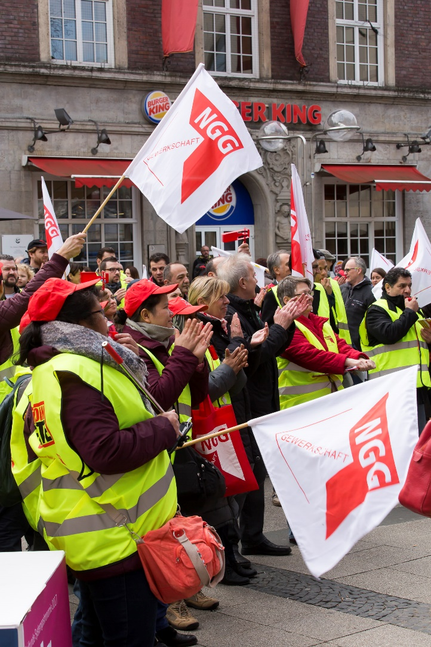
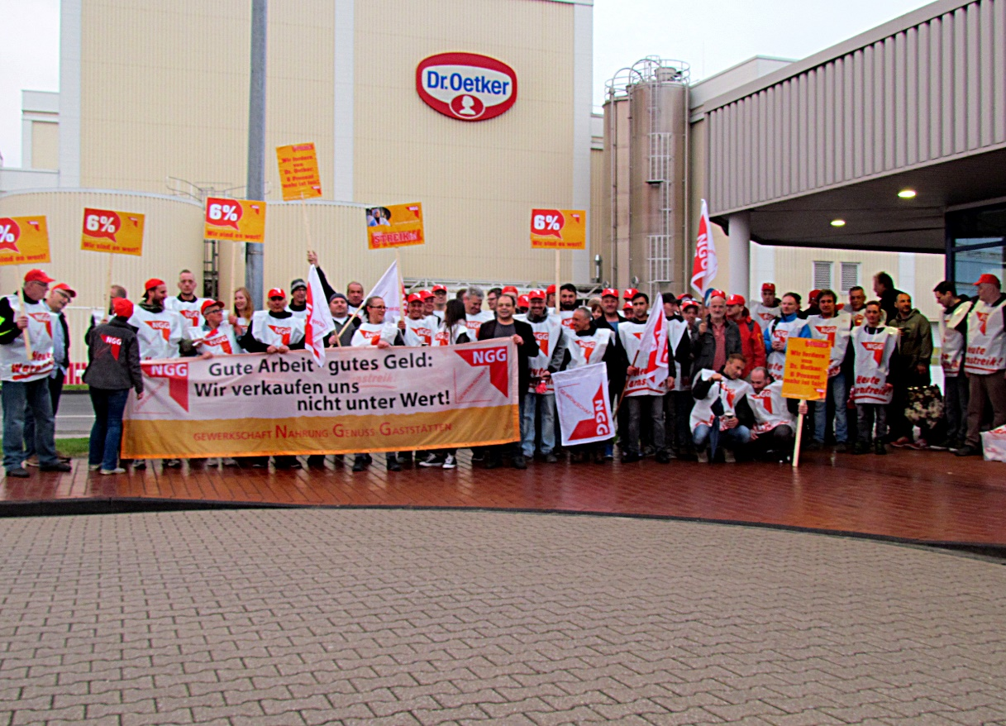
Wie sieht das aus?

Slide 9
Welche Arten von Tarifverträgen gibt es?
Manteltarifvertrag:
Lohn- und Gehaltstarifvertrag:
Allgemeine Arbeitsbedingungen
Arbeitszeit
Urlaub
Überstundenregelung
Kündigungsfristen
...
Höhe des Entgelts, Azubi-Vergütung
Eingruppierung
Tätigkeitsmerkmale
regelmäßige Entgelterhöhung
...

Slide 10
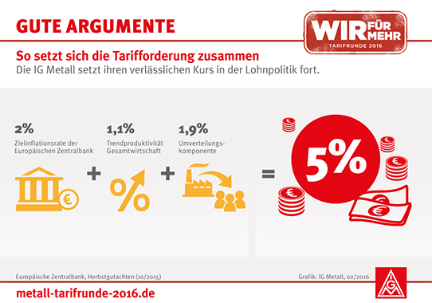

Slide 11
Tarifforderungen bei jungeNGG
Landesbezirks-Jugend-konferenzen
Bundesjugend-konferenz
Gewerkschafts-tag

Slide 12
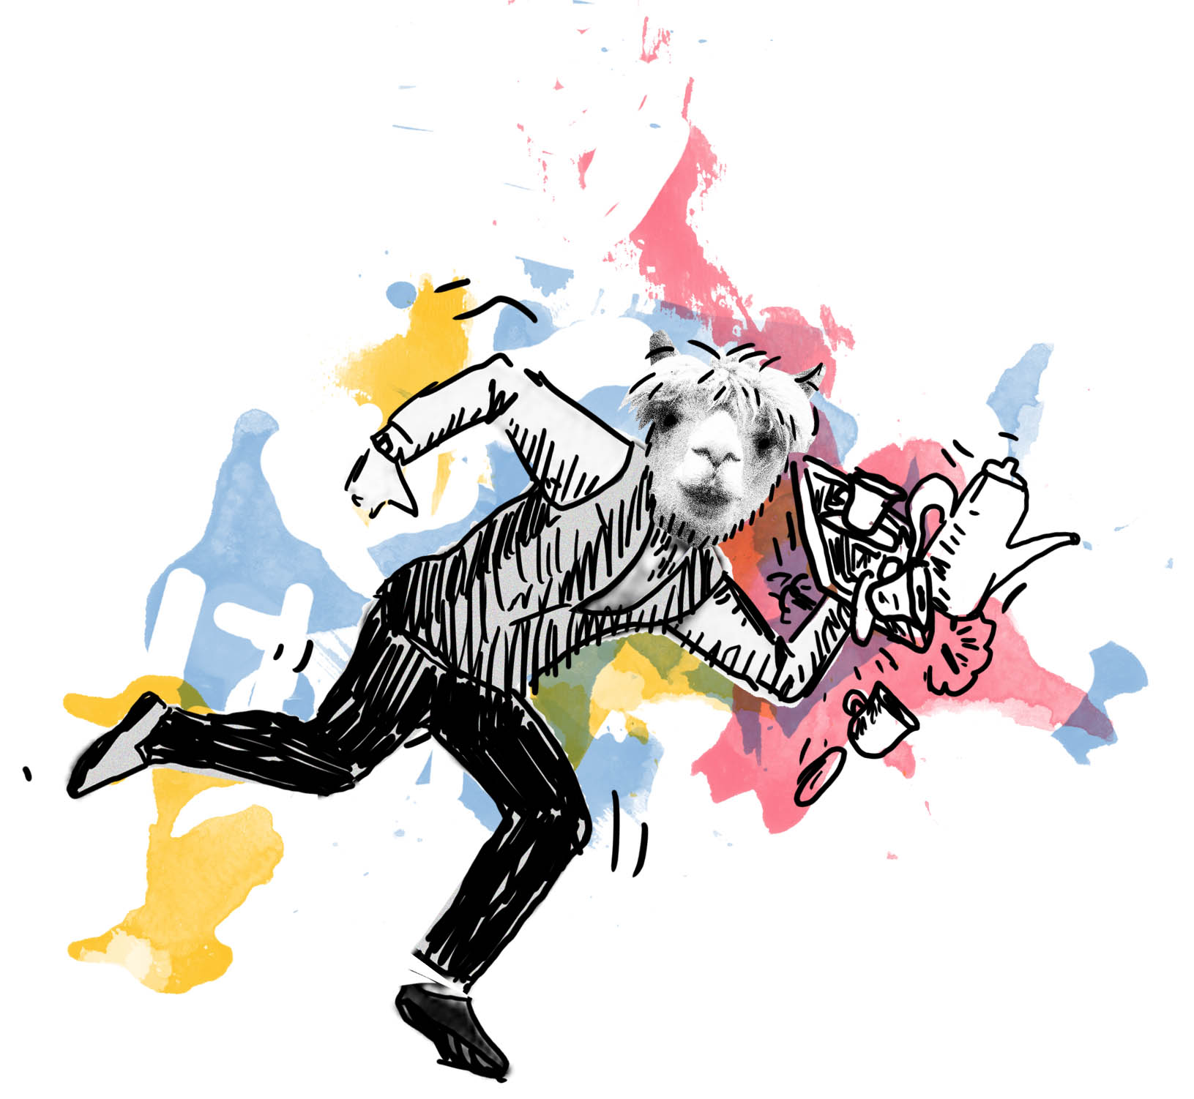
Pause

Slide 13
Tarifpolitik in unseren Anträgen
A005 - Doppelbelastung BS-Tage
A006 - Lern- und Lehrmittelfreiheit ➔ A007
A009 - freie Fahrt, freies Lernen ➔ A010
E001 - Wochenarbeitszeit und neue Arbeitszeitmodelle
E004 - Kinderbetreuung im Betrieb
E005 - Gewinne für alle!

Slide 14
Rückblick BJK 2013
Was haben wir schon 2013 beschlossen?
  Besetzung unserer Tarifkommissionsmandate!
  Austausch mit den Landesbezirksvorsitzenden
  Übernahme nach der Ausbildung!
  Fachliteratur, Dienstkleidung, Fahrtkosten, Sonderzahlungen für alle!
Welche weiteren Forderungen habt Ihr?

Slide 15

Warum NGG?
NGG finanziert ihre Arbeit ausschließlich aus Mitgliedsbeiträgen. Das macht uns unabhängig und gegnerfrei.
Ohne Gewerkschaft keine Tarifverträge. Je stärker die Gewerkschaft, desto bessere Tarifverträge.
Wir setzen Tarifverträge auch durch, wie den Mehrarbeitszuschlag bei Teilzeit oder Jahressonderzuwendung nach Betriebszugehörigkeit.
Rechtsschutz rund um Arbeits- und Sozialrecht für alle Mitglieder - in der Regel umfassender als private Rechtsschutzversicherungen.
Wir beraten Betriebsräte und JAVis mit unserer Expertise, Weitblick und den Beschäftigten im Fokus.
Vernetzung mit anderen JAVis Betriebsräten.
Presse- und Öffentlichkeitsarbeit

Slide 16

Gemeinsam sind wir stark!

